Slide 1
Санитарно-микробиологическая оценка воды. Исследование микрофлоры воды и учет коли-титра

Slide 2
Микробиологические показатели питьевой водопроводной воды нормированы ГОСТ 2874-82 «Вода питьевая. Гигиенические требования и контроль за качеством».
Общая бактериальная обсемененность (микробное число) не более 100 клеток в 1 г, коли-титр – не менее 300 мл, коли-индекс – не более 3.

Slide 3
Коли-титр – наименьший объем воды, в котором содержится одна кишечная палочка.
Коли-индекс – количество кишечных палочек в 1 дм воды.
3

Slide 4
В СанПиНе 2.1.4.1074-01» Питьевая вода. Гигиенические требования к качеству воды централизованных систем питьевого водоснабжения. Контроль качества», введенного в действие с 1 января 2002 г, предъявляются более жесткие требования к питьевой воде. Для оценки санитарного состояния воды в ней определяют общее микробное число – не более 50 КОЕ/см; термотолерантные колиформные бактерии – не допускаются в 100 см; общие колиформные бактерии также должны отсутствовать в 100 см; споры сульфитредуцирующих клостридий - не допускаются в 20 см; колифаги – в 100 см. Исследование питьевой воды проводят один раз в квартал при пользовании городским водопроводом и один раз в месяц при наличии собственных источников водоснабжения.
3
3

Slide 5
Общее микробное число воды (ОМЧ) – количество мезофильных аэробных и факультативно-анаэробных микроорганизмов, способных образовывать колонии на питательном агаре при 37˚С в течение 24 часов. К общим колиформным бактериям относятся грамотрицательные не образующие спор палочки, не обладающие оксидазной активностью, ферментирующие лактозу или маннит с образованием альдегида, кислоты и газа при температуре 37˚С в течение 24 часов.

Slide 6
Термотолерантные колиформные бактерии обладают всеми признаками общих колиформных бактерий, которые, кроме этого способны ферментировать лактозу до кислоты и газа при температуре 44˚С в течение 24 часов.
Сульфитредуцирующие клостридии (преимущественно Clostridium perfringens) – спорообразующие анаэробные палочковидные бактерии, редуцирующие сульфит натрия на железо-сульфитном агаре в течение 24 часов при температуре 44˚С.

Slide 7
Колифаги – бактериальные вирусы, способные лизировать кишечную палочку и формировать зоны лизиса через 182 часа при температуре 37˚С на ее газоне на питательном агаре. Колифаги – индикаторы очистки питьевой воды в отношении энтеровирусов. В отдельных случаях при санитарной оценке воды в качестве санитарно – показательного микроорганизма наряду с БГКП используют энтерококки. Так, в Международном Европейском стандарте на питьевую воду наличие энтерококка определяют в качестве дополнительного показателя фекального загрязнения воды.

Slide 8
Определение микробного числа воды:
Водопроводную воду засевают в объеме 1см3 (1 мл). Пробу вносят в стерильную чашку Петри, заливают 10-12 мл расплавленного и остуженного до 45°С питательного агара, перемешивают с водой. Посев инкубируют при 37°С в течение 1-2 сут. Затем подсчитывают количество выросших на поверхности и в глубине среды колоний и вычисляют микробное число воды - количество микроорганизмов в 1 мл.

Slide 9
Титрационный метод
Для исследования водопроводной воды делают посевы трех объемов по 100 мл, трех объемов по 10 мл и трех объемов по 1 мл в глюкозопептонную среду. Посевы инкубируют в течение суток при 37°С. О брожении судят по наличию пузырьков газа в поплавке. Из забродивших или помутневших проб производят посевы на среду Эндо.
Из выросших колоний делают мазки, окрашивают по Граму и ставят оксидазный тест, позволяющий дифференцировать бактерии родов Escherichia, Citrobacter и Enterobacterот грамотрицательных бактерий семейства Pseudomonadaceae и других оксидазоположительных бактерий, обитающих в воде.
Коли-титр воды измеряется минимальным количеством воды (мл), в котором обнаруживаются БГКП, коли-индекс - количеством БГКП, содержащихся в 1 л исследуемой воды.

Slide 10
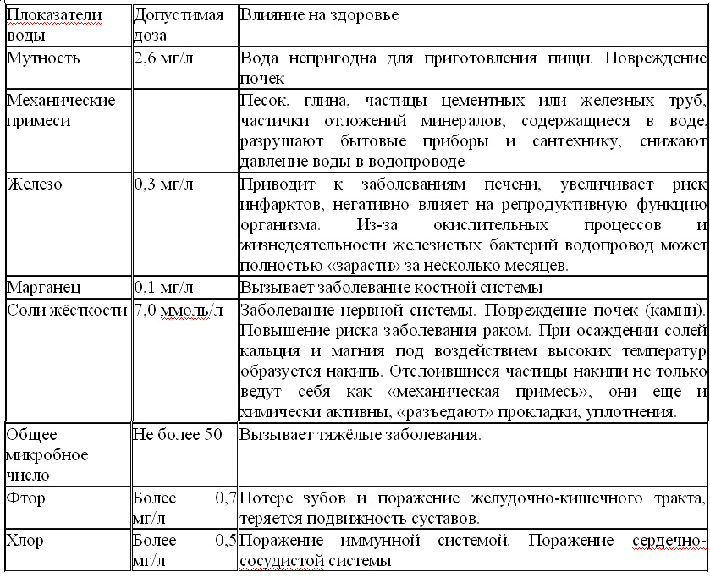

Slide 11
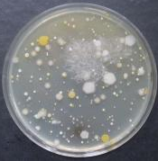

Slide 12
Очистка и дезинфекция питьевой воды состоит из нескольких этапов:
1. Отстаивание в специальных отстойниках. При этом удаляются взвеси, нежелательные привкусы и запахи, происходит обесцвечивание, обессоливание и опреснение воды. Для ускорения отстаивания применяют коагулянты.
2. Фильтрование через слой речного песка. В верхних слоях фильтра формируется биологическая пленка, состоящая из содержащихся в воде примесей и хлопьев коагулянтов, на которых оседает большое количество микроорганизмов. Обеззараживание профильтрованной воды, т.е. удаление оставшихся в воде микроорганизмов, среди которых могут быть и патогенные, с помощью различных дезинфицирующих средств (с помощью окислителей, путем озонирования, облучения ультрафиолетом, обработки ультразвуком).

Slide 13
Очистка сточных вод. Биологические методы очистки делятся на аэробные и анаэробные. В свою очередь, аэробная очистка может протекать в естественных и в искусственно создаваемых условиях. Очистка в естественных условиях проводится путем фильтрования сточных вод через слой почвы на полях орошения или полях фильтрации (почвенные методы очистки), а также в очистных прудах. При аэробной очистке в искусственных условиях процесс очищения ведут в специальных сооружениях: в биофильтрах и аэротенках.

Slide 14
